Slide 1
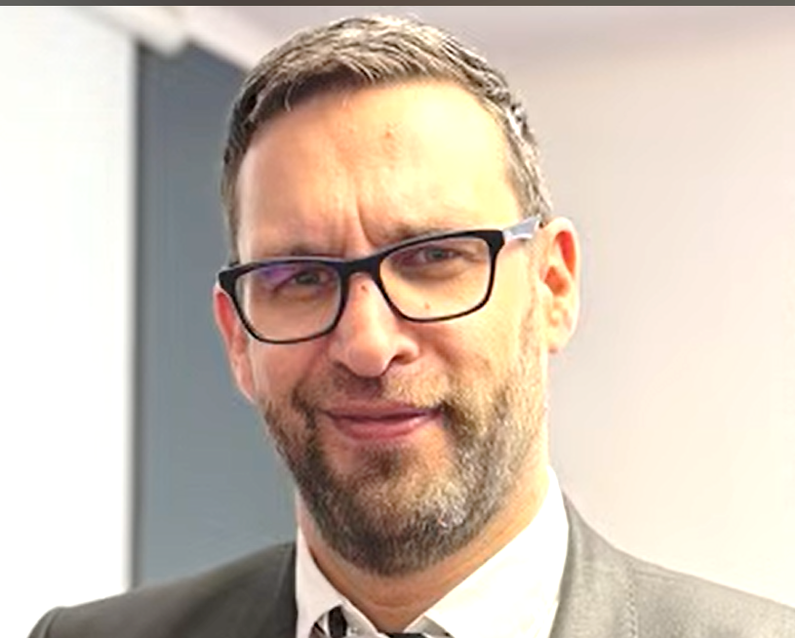
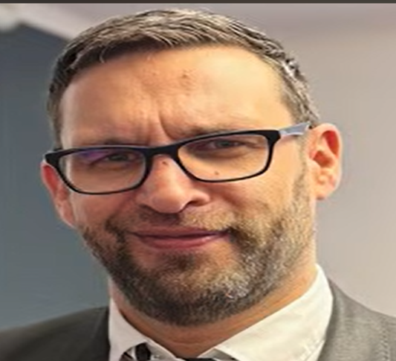
நான் ஒருபோதும் தனிமையில் இல்லை
அக்டோபர் 24 வாரம் 4
குரோஷியா
போதகர் டேரியோ

Slide 2
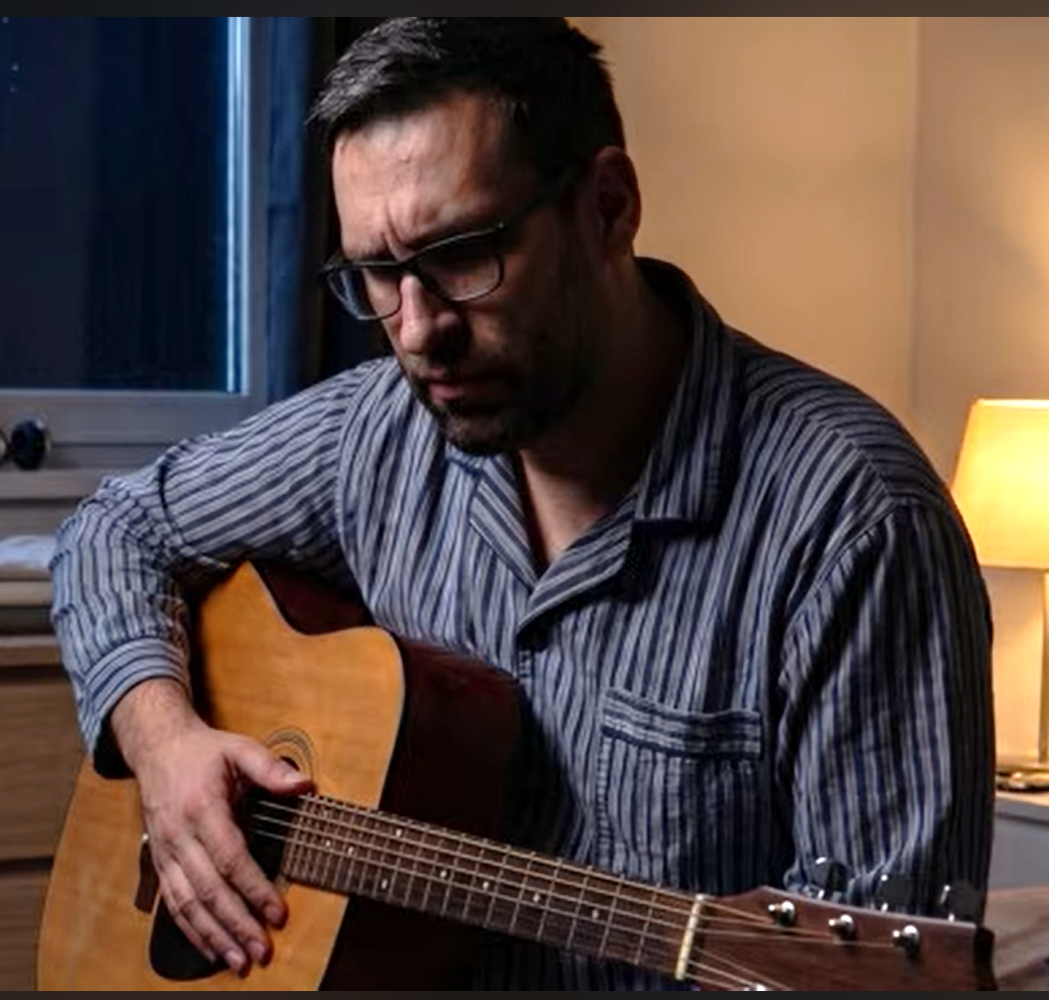
1
மார்ச் 22, 2020 அன்று அதிகாலை ஐந்து மணி இருக்கும், திடுக்கிட்டு விழித்தார் போதகர் டேரியோ. பொதுவாக அவர் அந்த நேரத்தில் எழும்புவதில்லை, ஆனால் தூக்கம் சுத்தமாக மறைந்தது, பாடல் பாட வேண்டுமென்று பலமான தூண்டுதல் ஏற்பட்டது.
கட்டிலிலிருந்து சத்தம் போடாமல் மெதுவாக எழுந்தவர், தனது கிட்டாரை எடுத்து, ‘நான் ஒருபோதும் தனிமையில் இல்லை, நான் ஒருபோதும் தனிமையில் இல்லை’ என்று பாடத் தொடங்கினார். அடுத்த முப்பது நிமிடங்களுக்கு அவர் அதே வார்த்தைகளைத் திரும்பத் திரும்பப் பாடிக்கொண்டிருந்தார். அதற்கான காரணம் அவருக்குத் தெரியவில்லை.
பின்னர் தனது படுக்கைக்கு அருகில் முழங்காலிட்டு, கோவிட் -19 பெருந்தொற்றுக் காலத்தில் தான் நடத்தி வந்த இணையவழி சுவிசேஷக் கூட்டங்களுக்காக ஜெபிக்கத் தொடங்கினார். ஒவ்வொரு நாளும் அவர் விசுவாசத்தோடு நம்பிக்கையூட்டும் செய்திகளை நேரலை செய்து வந்தார், ஆனாலும் அதைப் பார்ப்பவர்களின் எண்ணிக்கை மிகவும் குறைவாகவே இருந்தது. எப்படியாவது தேவன் இந்தக் கூட்டங்களைப் பயன்படுத்தி மக்களின் இதயங்களைத் தொடவேண்டும் என்று வேண்டிக்கொண்டார்.

Slide 3
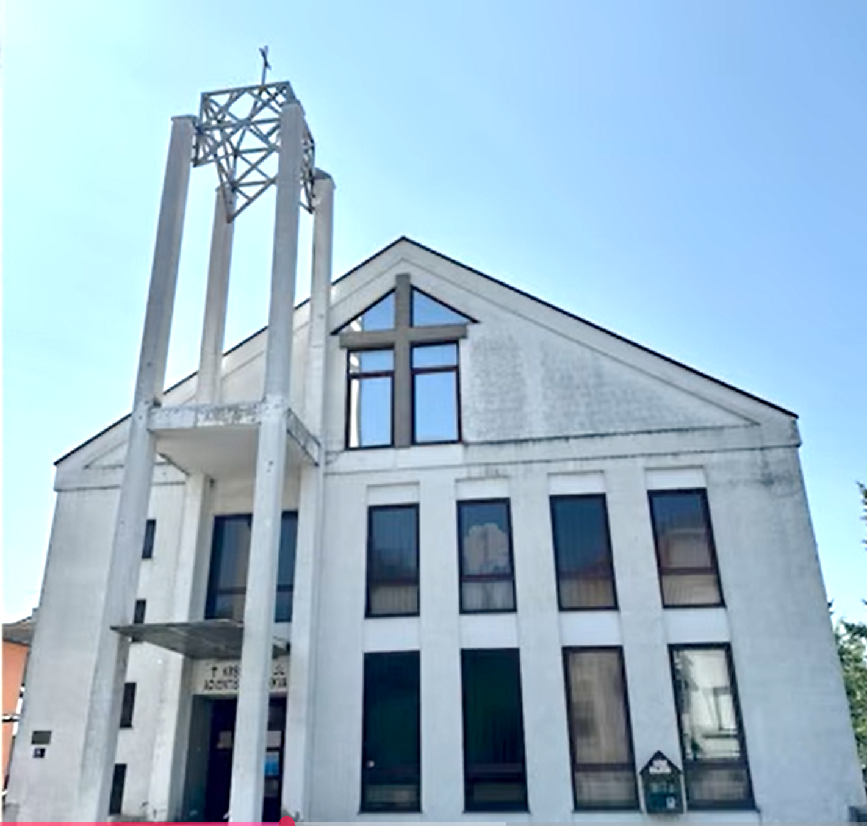
2
சற்று நேரத்திற்குப் பிறகு, மீண்டும் படுத்தார். மல்லாந்து படுத்துக்கொண்டு, தனது கைகளை வானத்தை நோக்கி உயர்த்தி, தொடர்ந்து ஜெபித்தார். இந்த முறை தனது திருச்சபை உறுப்பினர்களுக்காக ஜெபித்தார். தேவன் அவர்களை வலுப்படுத்தவும், ஊக்கப்படுத்தவும், தமக்கு நெருக்கமாக வைத்திருக்கவும் வேண்டிக்கொண்டார்.
குரோஷியாவின் தலைநகரில் உள்ள புகழ்பெற்ற சாகிரேப் 1 செவந்த் -டே அட்வென்டிஸ்ட் திருச்சபையில் போதகர் டேரியோ பணியாற்றினார். இது அந்த நாட்டின் முதலாவது அட்வென்டிஸ்ட் சபையாகும். 1935 ஆம் ஆண்டு கட்டப்பட்ட இந்த ஆலயம், அந்நாட்டின் தலைநகரில் அட்வென்டிஸ்ட் நிறுவனத்திற்குச் சொந்தமான முதல் ஆராதனை இடமாகும். சட்டரீதியாகவும் சமுக ரீதியாகவும் பல சவால்கள் எழுந்த ஒரு காலக்கட்டத்தில், அர்ப்பணிப்புக்க உறுப்பினர்கள் ஒன்றிணைந்து இதனை உருவாக்கினர். இந்த வளாகத்தில் அழகான இரண்டு அடுக்கு வழிபாட்டுக்கூடம் ஒன்றும், ஓய்வுநாள் பள்ளி அறைகளும், அலுவலகங்களும், ஒரு நூலகமும், பதிப்பகமும், வழிபாட்டுக் கூடத்திற்கு நேராக மேலே குடியிருப்புகளும் அமைந்துள்ளன.போதகர் டேரியோ அந்தக் குடியிருப்புகளில் ஒன்றில்தான் வசித்து வந்தார்.

Slide 4
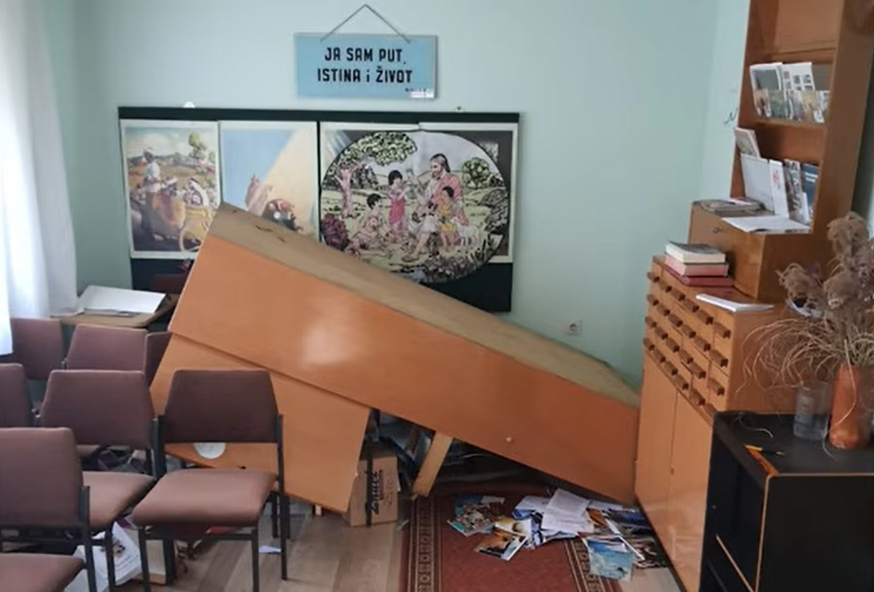
3
காலை 6:34 மணிக்கு, அவர் அங்கு படுத்துக்கொண்டு ஜெபித்துக் கொண்டிருந்தபோது, ஒட்டு மொத்த கட்டிடமும் பயங்கரமாகக் குலுங்கத் தொடங்கியது. அலமாரிகள் சரிந்து விழுந்தன. சுவர்கள் விரிசலடைந்தன. அவருக்குக் கீழே இருந்த தரை ஆடியது.
ஆனால், மன அமைதியுடன் இருந்தார். தேவன் தன்னுடன் இருப்பதை அறிந்திருந்தார். ‘நான் ஒருபோதும் தனிமையில் இல்லை’ என்று சற்று முன்பு அவர் பாடிய பாடல்கள் அவரது மனதில் நிறைந்தன: ‘தேவனே, நான் ஆயத்தமாக இருக்கிறேன். நான் இறந்தாலும் சரி’ என்று ஜெபித்தார்.
குலுக்கல் நின்றதும், அருகில் இருந்த கட்டிடங்களில் இருந்து அலறல் சத்தங்கள் கேட்டன. அந்த நிலநடுக்கம் சாகிரேப் நகரை மிகக்கொடூரமாகத் தாக்கியது. போதகர் டேரியோ வேகமாக ஆடைகளை அணிந்துகொண்டு வெளியே ஓடினார். அண்டை வீட்டாரை ஒன்றிணைத்து, பயந்துபோயிருந்த குடியிருப்பாளர்களை அமைதிப்படுத்த உதவினார். புகழ்பெற்ற சாகிரேப் 1 வழிபாட்டுக் கூடம் உட்பட, அந்த நகரத்தில் இருந்த பல கட்டிடங்கள் இனி சரிசெய்யவே முடியாத அளவிற்குச் சேதமடைந்தன. காலை 10:00 மணி அளவில், அவருடைய தொலைபேசி அடிக்கத் தொடங்கியது.

Slide 5
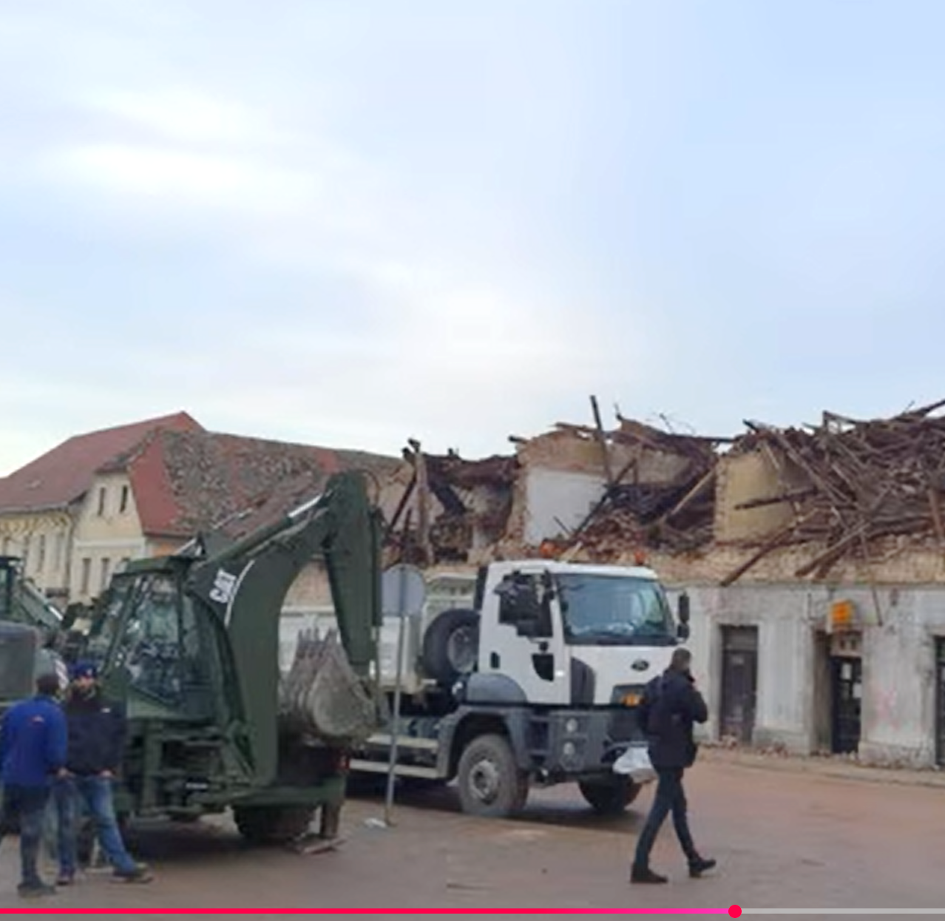
4
கவலையடைந்த குடும்ப உறுப்பினர்கள் அவரை அந்த நகரத்தை விட்டு வெளியேறுமாறு வற்புறுத்தினர். தற்காலிகமாக வெளியேறுவது புத்திசாலித்தனமாக இருக்கும் என்று நினைத்து, போதகர் டேரியோ ஒரு பெட்டியில் தனது பொருட்களை எடுக்க ஆரம்பித்தார். அப்போது, ‘நீ எங்கே போகிறாய்?’ என்று அவருக்குள் தெளிவான ஓர் உணர்வு தோன்றியது. “வீட்டிற்கு” என்று சத்தமாகப் பதிலளித்தார்.
ஆனால் உள்மனதில் ஏற்பட்ட அந்தத் தூண்டுதல், ‘இல்லை. போகவேண்டாம். உன்னுடைய அலுவலகத்திற்குப் போ’ என்று சொன்னது. அங்கு சென்றால் நிலைமை எப்படி இருக்கும் என்று தெரியாவிட்டாலும், அதற்குக் கீழ்ப்படிந்தார்.
ஆச்சரியப்படுகிற வகையில், அவருடைய அலுவலகம் எந்தச் சேதமும் இல்லாமல் அப்படியே இருந்தது. சுவிசேஷக் கூட்டங்களை நேரலை செய்யப் பயன்படுத்தப்பட்ட அந்தச் சிறிய ஸ்டுடியோகூடச் சேதமடையவில்லை.
விரைவில் அந்தக் கான்ஃபரன்ஸின் தலைவர் அங்கு வந்தார். நில நடுக்கத்தின் தீவிரத்தைக் கருத்தில் கொண்டு, இணையவழிக் கூட்டங்களை தற்காலிகமாக நிறுத்தவேண்டியிருக்கும் என்று நினைத்தார்.

Slide 6
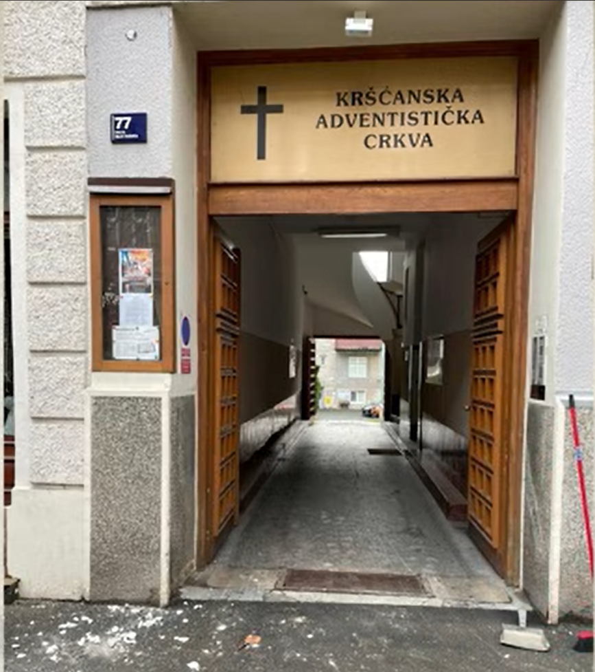
5
ஆனால், தொழில்நுட்ப வல்லுநர்கள் உபகரணங்களைச் சோதித்துப் பார்த்தனர். “இன்றைக்கும் நம்மால் ஒளிபரப்ப முடியும்” என்று கூறினர்.
“நேரலையில் பேசுவதற்கு நீங்கள் தயாராக இருக்கிறீர்களா?” என்று போதகர் டேரியோவிடம் தலைவர் கேட்டார்.
“ஆம், நான் கண்டிப்பாகப் பேசவேண்டும்” என்று அவர் எவ்வித தயக்கமும் இன்றி பதிலளித்தார்.
அன்று மாலையில் நிகழ்ச்சி தொடங்கியதும், ஆச்சரியமான ஒன்று நடந்தது. அதைப் பார்ப்பவர்களின் எண்ணிக்கை திடீரென பெருமளவில் உயர்ந்தது. நிலநடுக்கத்தால் நிலைகுலைந்து, பயந்துபோய், நம்பிக்கையைத் தேடிக்கொண்டிருந்த ஆயிரக்கணக்கான மக்கள் அந்த நேரலையைப் பார்த்தனர்.
“நாங்கள் அனைவரும் அனுபவித்த அந்தப் பயங்கரமான சம்பவத்திற்குப் பிறகு, அத்தனை மக்கள் இதைப் பார்த்து ஊக்கம்பெற்றது மிகவும் முக்கியமான ஓர் அனுபவமாக இருந்தது. அந்த நேரலை நிகழ்ச்சியை தொடர்ந்து நடத்துவது அவசியமாக இருந்தது. அந்தத் துயரச்சம்பவத்தைப் பயன்படுத்தி ஒரு புதிய தொடக்கத்தை தேவன் உருவாக்கினார்” என்று போதகர் டேரியோ பின்னர் கூறினார்.

Slide 7
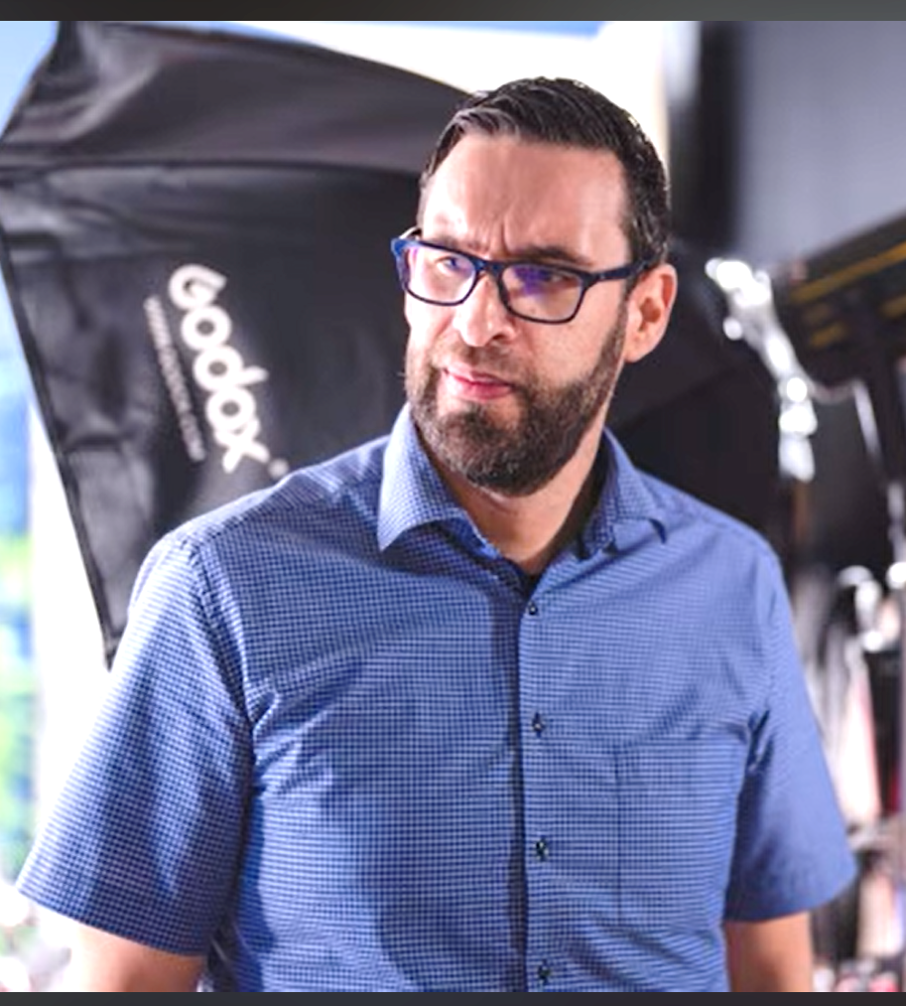
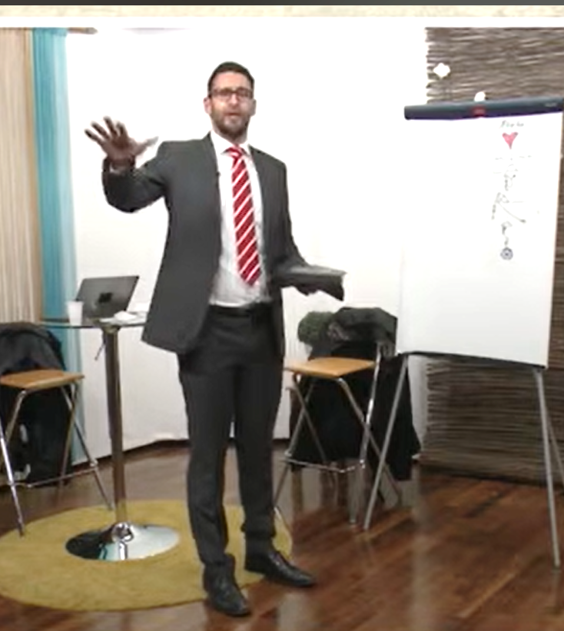
6
இணையவழி ஊழியமானது அந்தக் கணத்திலிருந்து, வியப்பூட்டுகிற வகையில் விரிவடைந்தது. போதகர் டேரியோவும் குரோஷியாவில் உள்ள பல அட்வென்டிஸ்ட் போதகர்களும் யூடியூப் சேனல்களைத் தொடங்கினர், அவை இன்றும் தொடர்ந்து இயங்கி வருகின்றன; இதன்மூலம் ஆயிரக்கணக்கான மக்களை அவர்கள் சென்றடைந்துள்ளனர். மேலும், நூற்றுக்கணக்கான மக்கள் வேத ஆராய்ச்சியில் ஆர்வம் காட்ட இது வழிவகுத்துள்ளது.
வளர்ந்து வரும் இந்த டிஜிட்டல் ஊழியத்தை அங்கீகரிக்கும் விதமாக, போதகர் டேரியோ இப்போது டிரான்ஸ்-ஐரோப்பிய டிவிஷனில் உள்ள அட்ரியாடிக் யூனியன் கான்ஃபரன்ஸின் ஊடக இலாகா இயக்குநராகப் பணியாற்றி வருகிறார்.

